Slide 1

الصف/ الثاني عشر
المادة : التربية الإسلامية
التاريخ: 27/9/2021

Slide 2

الرؤية
إلهام العقول و صنع القادة
الرسالة
التعليم الرائد و التأكد من حصول كل طالب على تجربة تعلم ممتعة ، من خلال مشاركة الطلاب في أنشطة التدريب العملي والتفكير النقدي وحل المشكلات فإننا بذلك نبني استقلاليتهم وثقتهم ونمكنهم من أن يصبحوا متعلمين يمتلكون المرونة في التعلم مدى الحياة. نحن نرى طلابنا ينمون ليصبحوا شبابًا قابلين للتكيف وقادرين على قبول تحديات المستقبل وعلى قيادة الآخرين والتأثير فيهم بشكل ايجابي.

Slide 3


أهلا بكم في درس جديد من دروس التربية الإسلامية
الدكتورة : سميرة بن عنتر

Slide 4
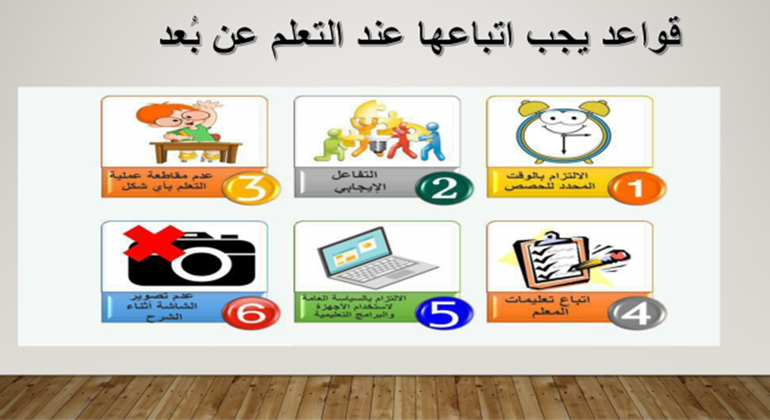
نتذكر معا
عزيزي الطالب تذكر دائما أن تعلمك مسؤوليتك ، و أنا واثقة أنك على قدر تلك المسؤولية

Slide 5

كيف تكون إيجابياً في مجتمعك في جميع جوانب الحياة ؟
التهيئة

Slide 6

عنوان الدرس : الرسول صلى الله عليه
وسلم و الحياة الاجتماعية .
المجال : السيرة و الشخصيات
المحور :سيرة الرسول صلى الله عليه وسلم
إعداد المعلمة :د. سميرة
ماالذي تريد معرفته عن هذا الموضوع ؟

Slide 7
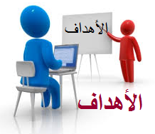
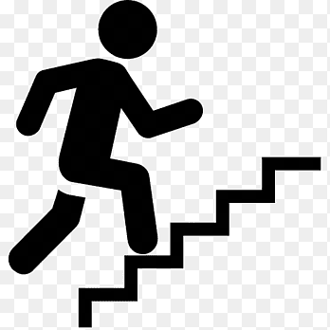
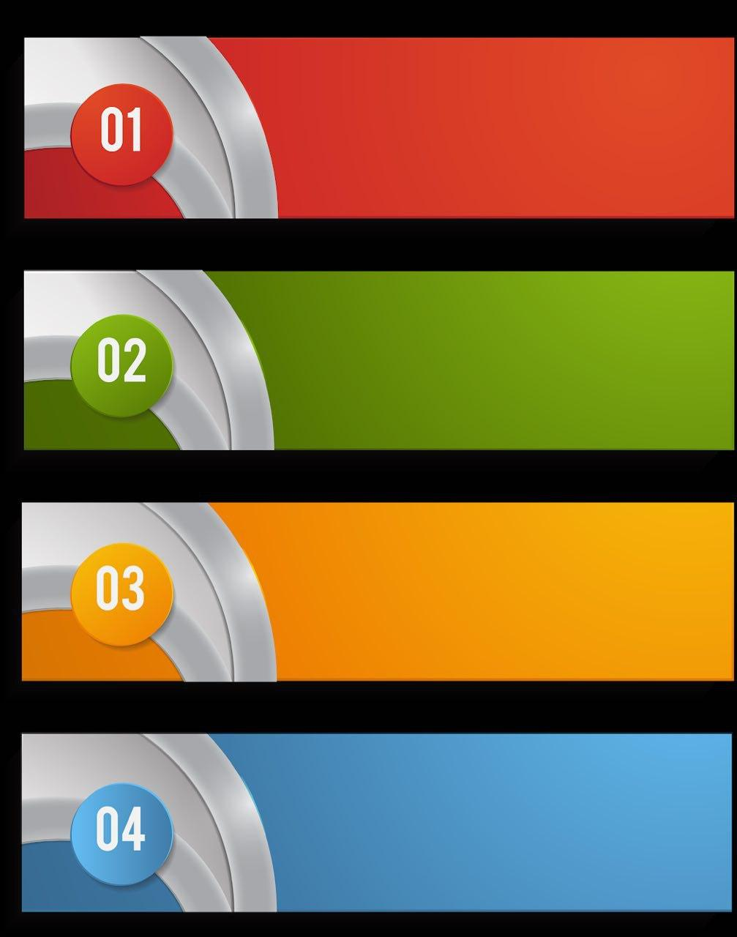
أهداف الدرس :
2- أن يستنبط الاستراتيجيات التي استخدمها الرسول صلى الله عليه وسلم لتقوية العلاقات الاجتماعية .
1- أن يستدل الطالب بأحداث من السيرة على حرص الرسول صلى الله عليه وسلم على بناء مجتمع قوي متماسك .

Slide 8
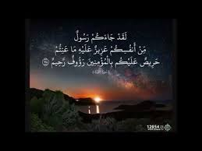
قال تعالى :

Slide 9




السؤال الجوهري
ما هي المسؤولية المنوطة بك كفرد في تدعيم ركائز المجتمع ؟

Slide 10
حرص الرسول صلى الله عليه وسلم على بناء لَبِنة المجتمع الأولى و هي ( الأسرة ) بناءً قوياً متماسكاً إذ أن بنائها هو داعمة للمجتمع كما حرص النبي صلى الله عليه وسلم على بناء مجتمع قوي .

Slide 11
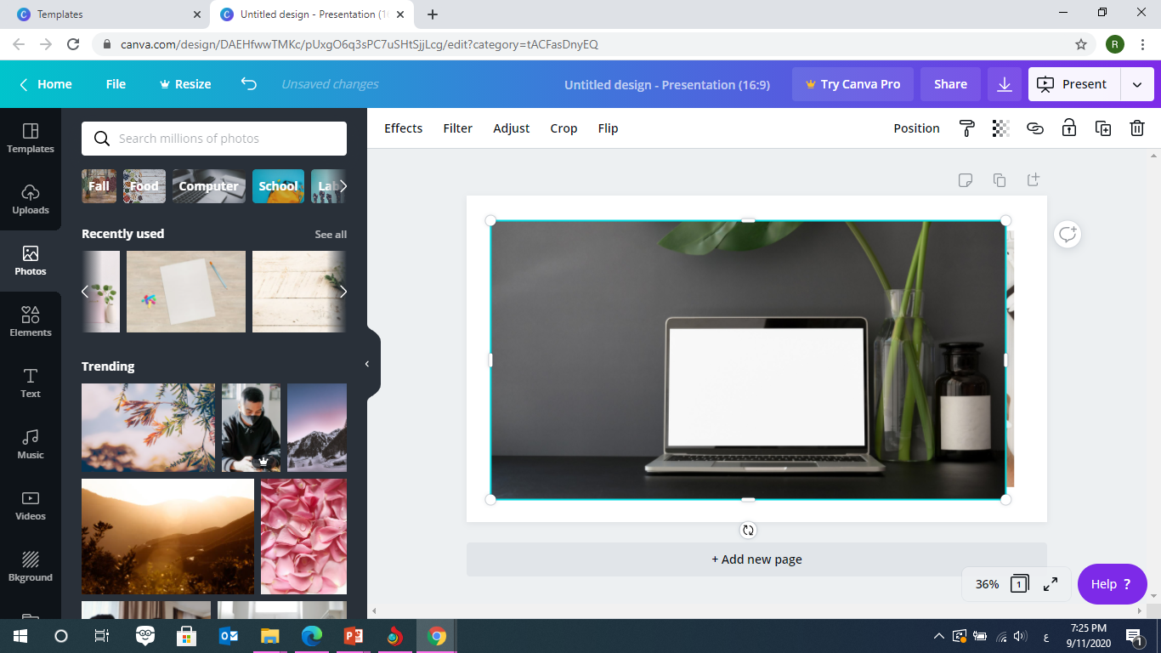
معيار النجاح : 1
1- أنا أستطيع الاستدلال بأحداث من السيرة على حرص الرسول صلى الله عليه وسلم على بناء مجتمع قوي متماسك . .

Slide 12


تعاون مع مجموعتك عند طرح سؤال المجموعات و احرص على أن تكون مجموعتك هي الفائزة
قائد المجموعة تولى قيادة مجموعتك و عرض إجاباتها

Slide 13

أجب عبر
تيمز
ثم قيم ذاتك وقيم زملائك
1- أنا أستطيع الاستدلال بأحداث من السيرة على حرص الرسول
صلى الله عليه وسلم على بناء مجتمع قوي متماسك . .
فريق
باستخدام استراتيجية البحث والاستقصاءوضح كيف حرص النبي على تماسك المجتمع المسلم ، دَعِّم إجابتك بالأدلة .
.
فريق
استشهد بأمثلة واقعية تُدلل على حرص النبي صلى الله عليه وسلم على تماسك المجتمع في كل من : 1- علاقته مع أسرته . 2- علاقته مع جيرانه .
.
https://www.youtube.com/watch?v=XcLlNn9oTKE
فريق
شاهد الفيديو ثم استدل منه على حرص النبي صلى الله عليه وسلم على بناء مجتمع قوي متماسك .

Slide 14

باستخدام نموذج فراير أكتب ما تعرفينه عن احياة الرسول صلى الله عليه وسلم الاجتماعية كما هو مطلوب فيما يلي:
الخصائص
التعريف
حياة النبي صلى الله عليه وسلم الاجتماعية
أمثلة غير دالة
أمثلة دالة

Slide 15
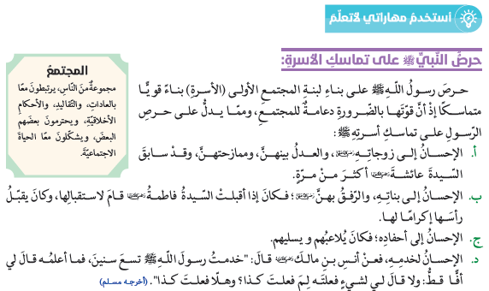
أدلة حرص النبي صلى الله عليه وسلم على بناء الأسرة :
قراءة ذاتية

Slide 16
معيار النجاح : 2
2- أنا أستطيع استنباط الاستراتيجيات التي استخدمها الرسول صلى الله عليه وسلم لتقوية العلاقات الاجتماعية .

Slide 17
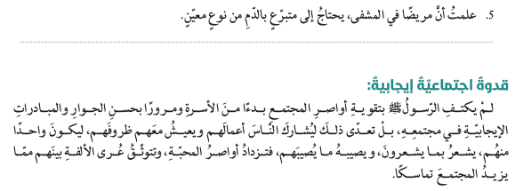

Slide 18
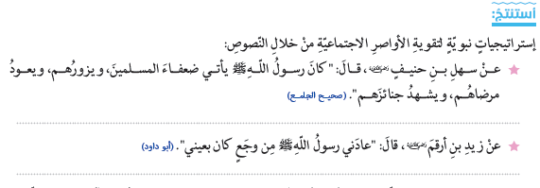
استنتج
التزاور – شهود الجنائز – عيادة المريض
زيارة المريض

Slide 19
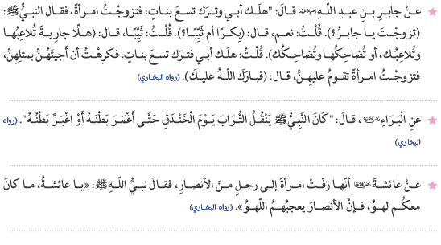
التهنئة بالزواج
التواضع والمشاركة
نشر السعادة

Slide 20
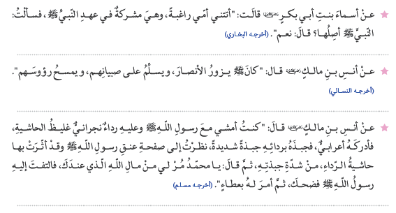
بر الوالدين المشركين
التزاور والرحمة
الحلم والصبر والتسامح والعطاء ، سعة الصدر

Slide 21

أنا أستطيع استنباط بعض الاستراتيجيات التي استخدمها الرسول صلى الله عليه وسلم لتقوية العلاقات الاجتماعية .
تقييم
لخص بعض الاستراتيجيات التي استخدمها النبي صلى الله عليه وسلم لتقوية العلاقات الاجتماعية .
معك دقيقتان فقط
قَيِّم ذاتك بعد النشاط

Slide 22
أنا أستطيع استنباط بعض الاستراتيجيات التي استخدمها الرسول صلى الله عليه وسلم لتقوية العلاقات الاجتماعية .
الحل
لخص بعض الاستراتيجيات التي استخدمها النبي صلى الله عليه وسلم لتقوية العلاقات الاجتماعية .
التزاور
شهود الجنائز
التهنئة بالزواج ،،، وغيرها
قَيِّم ذاتك بعد النشاط

Slide 23

الربط بالواقع
هويتي الوطنية
ما هو أثر التكاتف و التعاون بين أفراد المجتمع على تقدم المجتمع ؟
دلل بالأمثلة على رعاية دولة الإمارات العربية المتحدة للجانب الاجتماعي وتقويته من خلال مؤسسات الدولة .

Slide 24

ابتكر طريقة لتقوية أواصر المحبة بين العائلة الواحدة .

Slide 25

تقييم ختامي
وضح بعض الاستراتيجيات التي تقوي روابط المحبة بين أفراد المجتمع

Slide 26

تعلمنا في هذا الدرس
الاستراتيجيات التي استخدمها النبي صلى الله عليه وسلم لبناء مجتمع قوي .
أدلة على حرص النبي صلى الله عليه وسلم على تقوية العلاقات الاجتماعية .
.

Slide 27
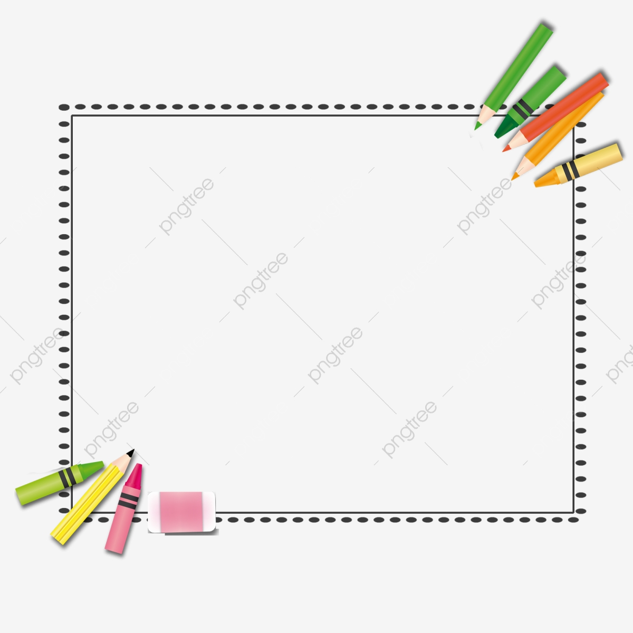
انتهى الدرس
شكرا لكم

Slide 28
التعلم الذاتي

Slide 29
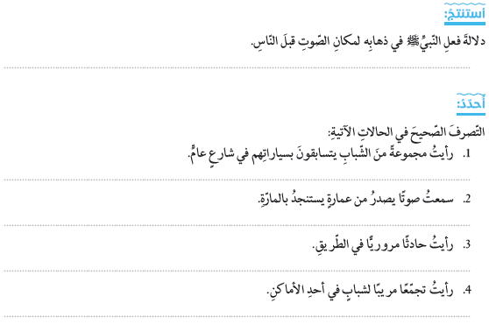
اقرأ ثم أجب
أنصحهم بالابتعاد عن الطريق العام حتى لا يؤذوا الناس
أسرع في تقديم المساعدة لهم
إذا استطعت أن أساعد فأقوم بذلك وإلا فلا أقف حتى لا أعطل عمل الشرطة
أبلغ الجهات المختصة

Slide 30
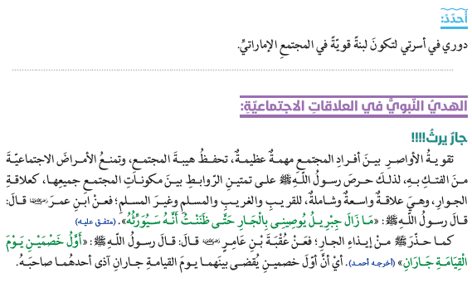
المحافظة على الأسرة والاهتمام بتربية الأبناء على الدين والخلق

Slide 31
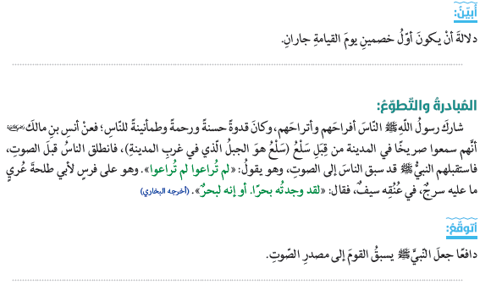
يدل على أهمية الإحسان للجار وعدم إيذائه
شعوره بالمسؤولية تجاه كل فرد في المجتمع المسلم

Slide 32
P 2

Slide 33
اليوم :الخميس
التاريخ : 8/10/2020
أهلا بكم في درس جديد من دروس التربية الإسلامية
معلمتكم : سميرة بن عنتر

Slide 34

نتذكر معاً ماتعلمناه في الحصة السابقة
التهيئة

Slide 35
هدف الدرس :
أن يربط الطالب بين السلم المجتمعي وتطور الدولة المسلمة .
1
.

Slide 36
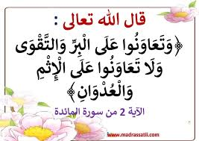

Slide 37

السؤال الجوهري
ما علاقة السلم المجتمعي بتطور الدولة المسلمة ؟

Slide 38
معيار النجاح : 1
أنا أستطيع الربط بين السلم المجتمعي وتطور الدولة المسلمة .

Slide 39
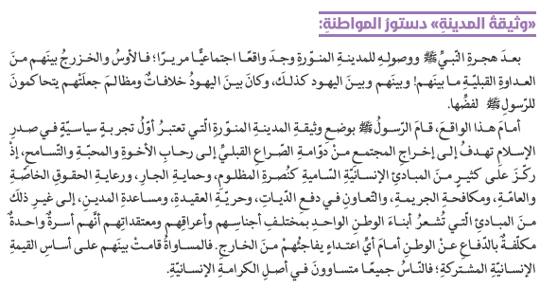
وثيقة المدينة المنورة ( دستور المواطنة ) :

Slide 40
تعاون مع مجموعتك عند طرح سؤال المجموعات و احرص على أن تكون مجموعتك هي الفائزة
قائد المجموعة تولى قيادة مجموعتك و عرض إجاباتها

Slide 41
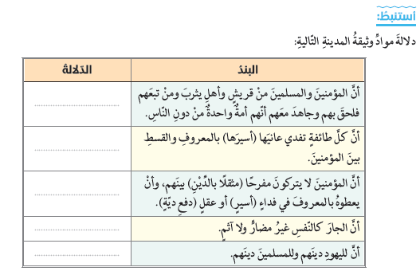
الترابط المسلمين
فريق الإخلاص
الرحمة بالأسير
فريق الصدق
التعاون في الكرب
الاهتمام بالجار
فريق الإحسان
عدم الإكراه في الدين

Slide 42
أنا أستطيع الربط بين السلم المجتمعي وتطور الدولة المسلمة .
Linoit
قيم ذاتك وقيم زميلك بعد النشاط
ماذا تتوقع أن يكون حال المدينة المنورة من الناحية الاجتماعية من غير المؤاخاة التي أقامها النبي صلى الله عليه وسلم ؟ اربط ذلك بتطور الدولة المسلمة .
فريق
فريق
.
ما العلاقة بين بنود وثيقة المدينة و بين استقرار الحياة الاجتماعية فيها ؟
فريق
قارن بين الحياة الاجتماعية قبل المؤاخاة و بعدها .

Slide 43
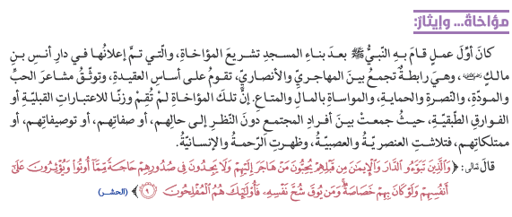
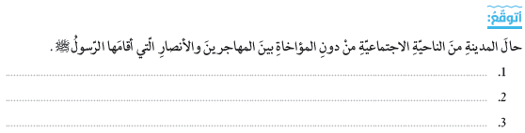
اقرأ ثم أجب
صراعات قبلية .
تفكك في العلاقات الاجتماعية.
القوي يأكل الضعيف.

Slide 44

أنا أستطيع الربط بين السلم المجتمعي وتطور الدولة المسلمة .
هويتي الوطنية
تقييم
حلل أسباب التعايش السلمي على أرض دولة الإمارات العربية المتحدة ، وبرهن على تحلي الإمارات بمبدأ التعايش و التسامح .

Slide 45
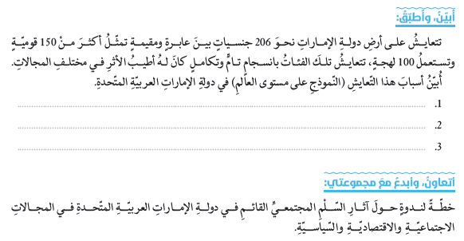
أنا أستطيع الربط بين السلم المجتمعي وتطور الدولة المسلمة .
الاحترام المتبادل بين الشعوب
سماحة الإسلام وقبول الآخرين
حرص ولاة الأمر على تهيأة الظروف المناسبة

Slide 46
الربط بالواقع
قَدِّم مقترحات لأبناء المجتمع للمحافظة على الترابط فيما بينهم .

Slide 47



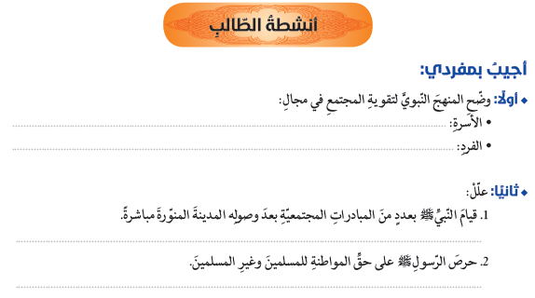


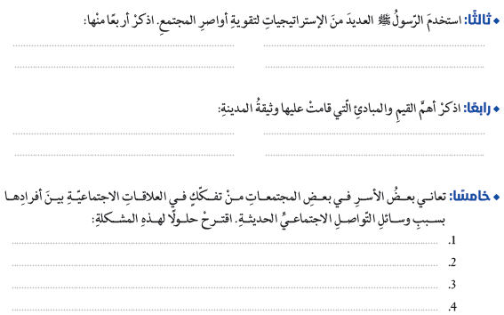
أنا أستطيع الربط بين السلم المجتمعي وتطور الدولة المسلمة .
فكّر
01
.
.
تَميز
02
.
أبدع
03

Slide 48

حل الفقرة السابقة
اهتم النبي بالأسرة وبكل عنصر من عناصرها ، وعمل على تقوية الروابط بينها
اهتم النبي بالفرد وتنشئته التنشئة الصالحة .
لزيادة روابط الأخوة بين الأفراد وحتى تتوثق عرى الألفة بينهم مما يزيد المجتمع تماسكاً
لتقوية الأواصر بين جميع فئات المجتمع جميعها
تحديد وقت للجلوس مع أفراد العائلة ومناقشة مشاكلها
التخفيف من استعمال أجهزة التواصل الاجتماعي
توعية الشباب بمخاطر مواقع التواصل الاجتماعي .
زيارة الأقارب وعدم الاعتماد الكلي على هذه المواقع

Slide 49
ابتكر تطبيقاً إلكترونياً يساعد على تماسك أفراد المجتمع في حال كانوا من جنسيات مختلفة .

Slide 50
تقييم ختامي
ما هو أثر مبادرات النبي صلى الله عليه وسلم التي قام بها في المدينة على المجتمع المدني .

Slide 51
تعلمنا في هذا الدرس
بنود وثيقة
المدينة
الربط بين السلم المجتمعي وتطور الدولة المسلمة
تحليل بنود
وثيقة
المدينة

Slide 52
التعلم الذاتي

Slide 53
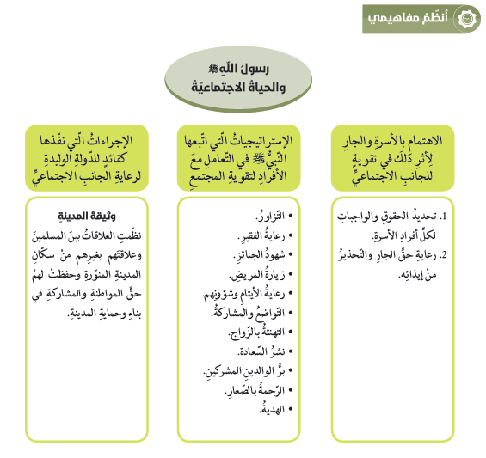

Slide 54
رعاية الفقير
زيارة المريض
التزاور
رعاية الأيتام وشؤونهم
رعاية الحقوق الخاصة والعامة
مكافحة الجريمة
نصرة المظلوم
حماية الجار
تحديد وقت للجلوس مع أفراد العائلة ومناقشة مشاكلها
التخفيف من استعمال أجهزة التواصل الاجتماعي
توعية الشباب بمخاطر هذه التقنيات
زيارة الأقارب وعدم الاعتماد الكلي على هذه التقنيات

Slide 55
انتهى الدرس
شكرا لكم

Slide 56

أسماء المجموعات
Gr 12 A
فريق | فريق

